Slide 1
Создание сайта финансов
Выполнил
Цветков Георгий Владимирович
Научный руководитель
Пансков Иван Дмитриевич

Slide 2
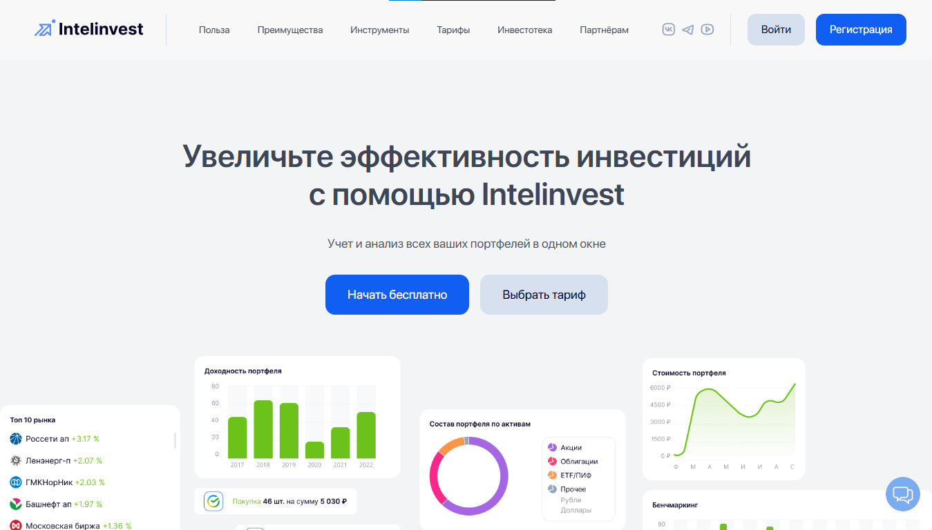
Идея и вдохновение
Сайт с которого я брал пример
Мой сайт отличается простотой использования и быстротой получения информации

Slide 3
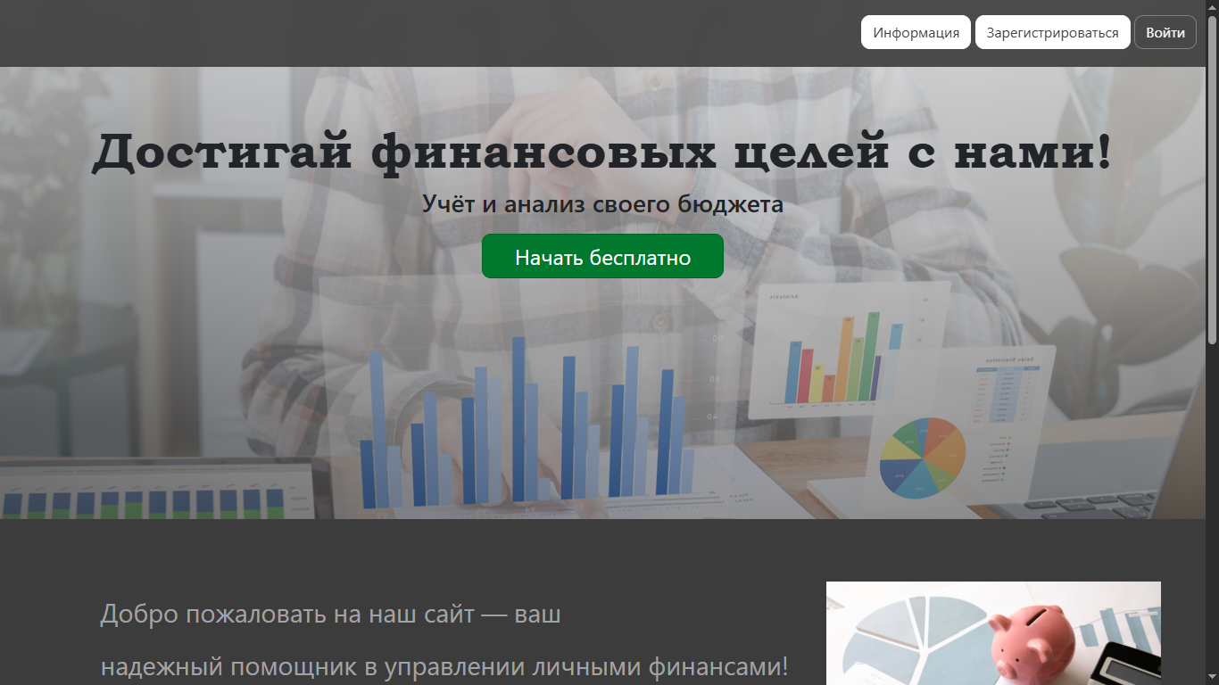
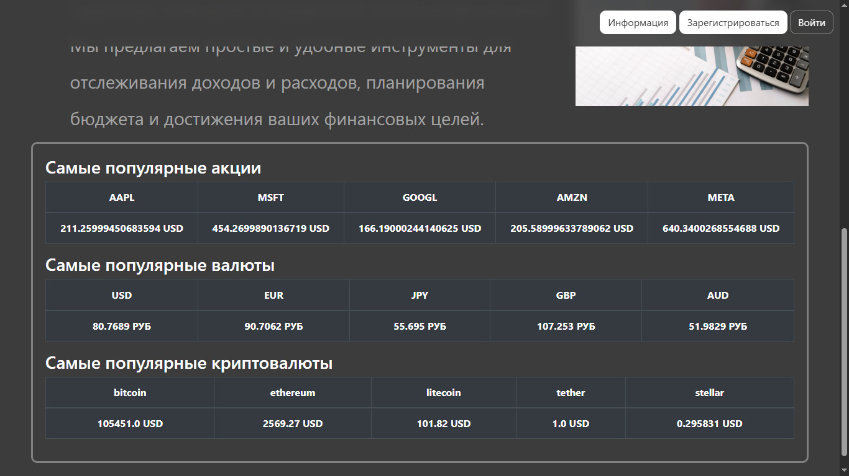
Главная страница без регистрации

Slide 4
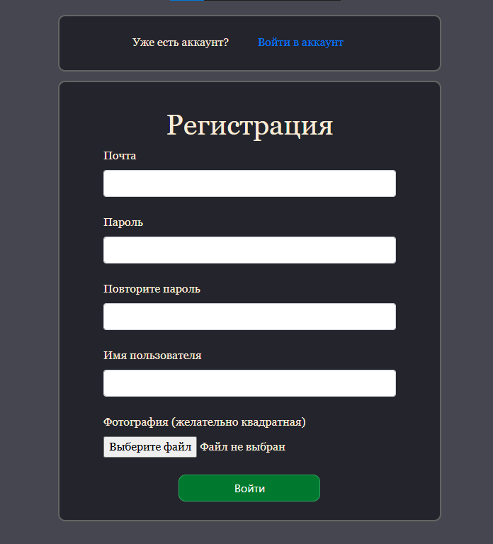
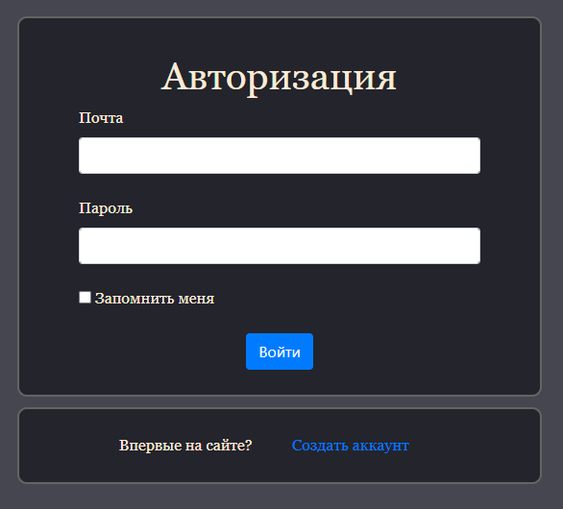
Регистрация и вход

Slide 5
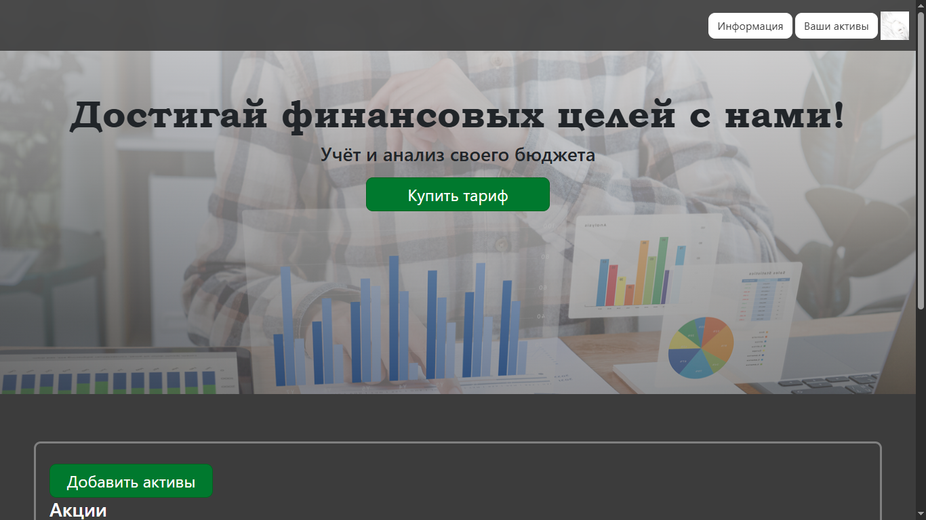
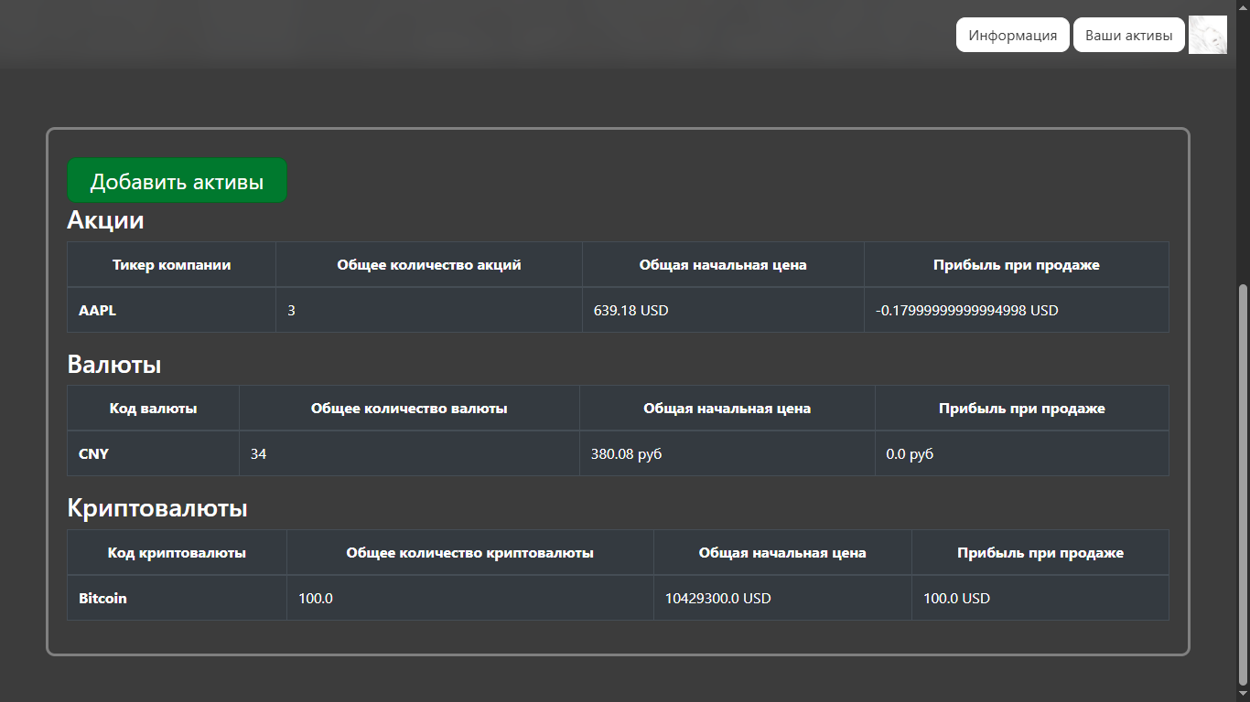
Главная страница с регистрацией

Slide 6
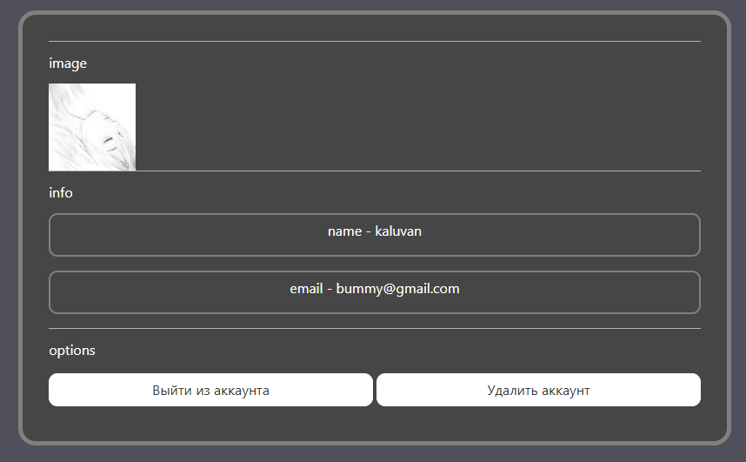
Профиль

Slide 7
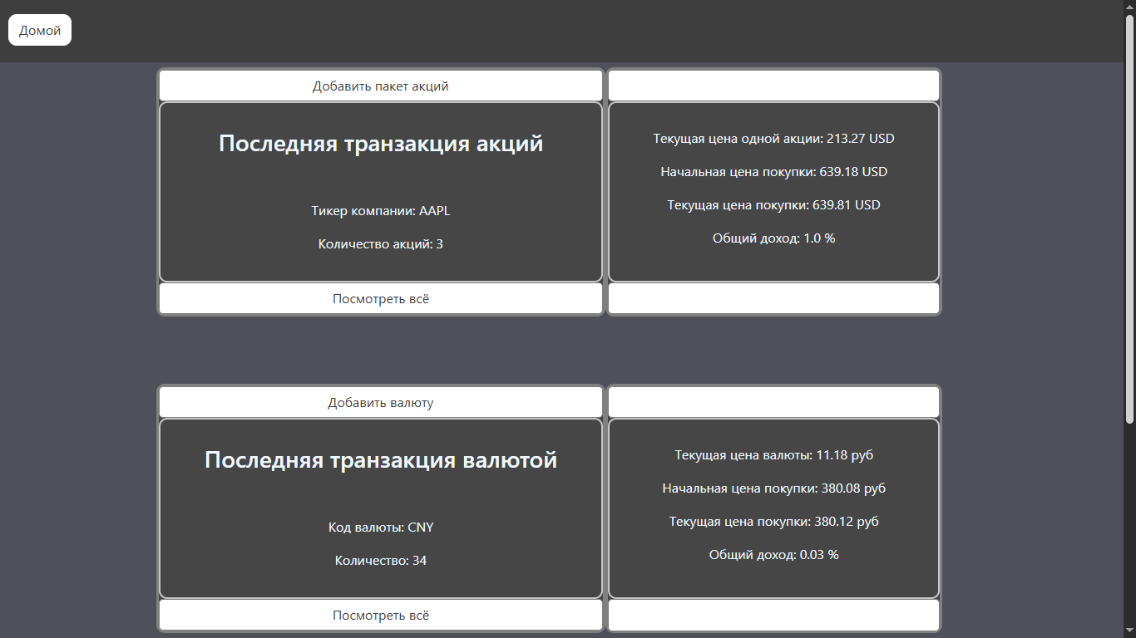
Станица активов

Slide 8
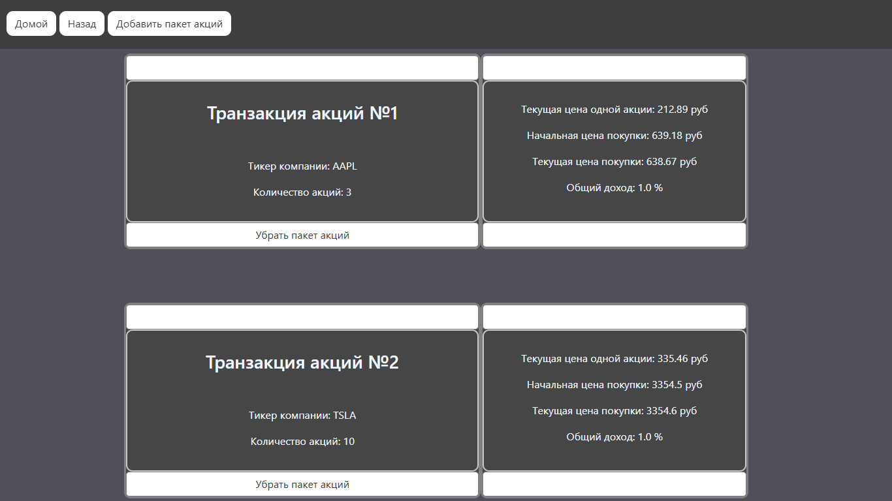
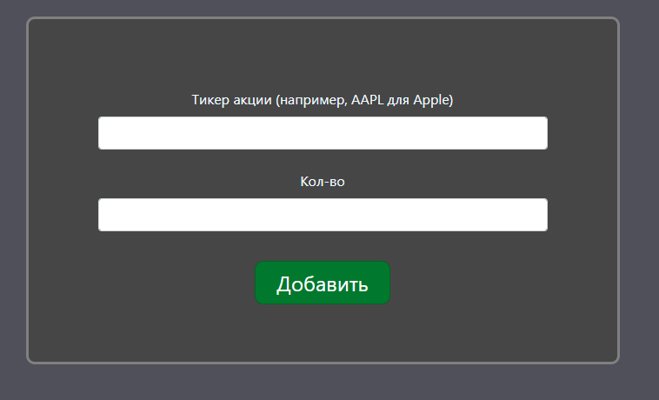
Страницы добавления и просмотра всех активов

Slide 9
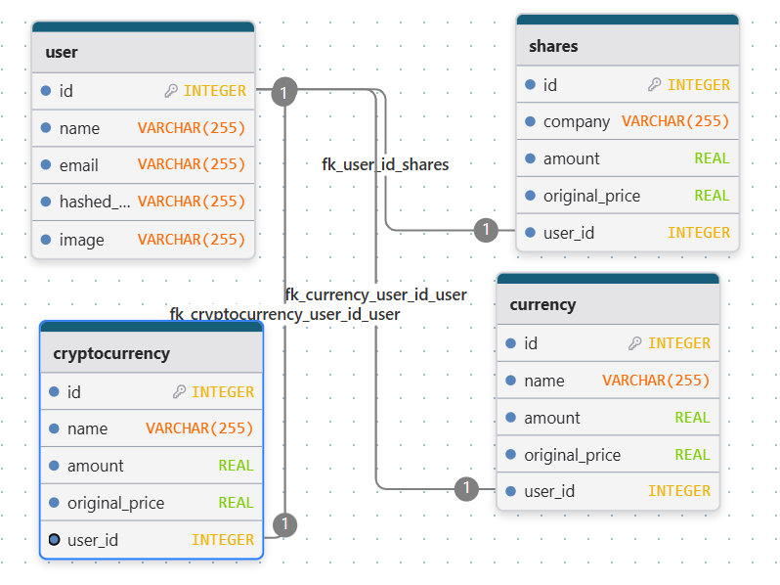
База данных

Slide 10
Заключение
Я достиг своих поставленных целей, но также можно было бы добавить защиту сайта и добавления графиков
У меня на этом всё, спасибо за внимание, я готов ответить на ваши вопросы

